Slide 1
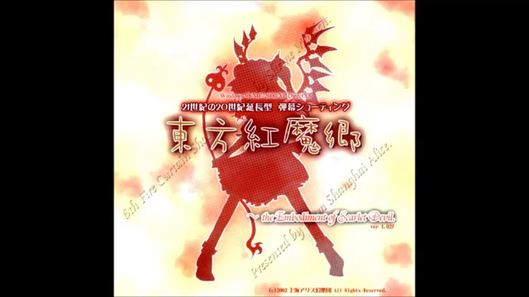
동방과제록(東方課題錄)
2017182038 정성욱
Notes:
안녕하십니까 2017182038 정성욱입니다.
오늘 소개할 내용은 파이썬으로 만들 게임의 간단한 소개입니다.
만들 게임의 모티브는 동방프로젝트라는 탄막슈팅게임에서 따왔으며 일종의 카피본이라 보시면 될 것 같습니다.

Slide 2
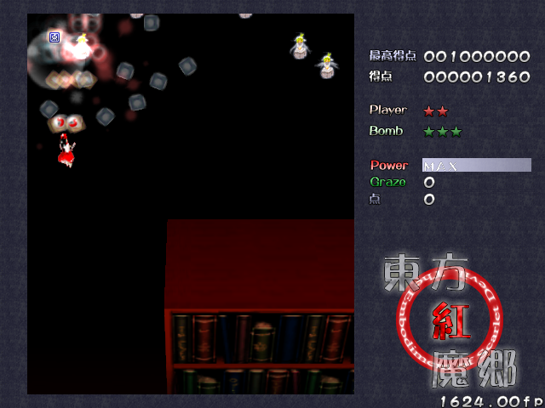
점수판
플레이어의 공격
플레이어의 체력
폭탄의 갯수
방향키 조작
스테이지 이름
Notes:
게임의 소개입니다.
방향키를 조작하여 캐릭터를 움직이고, 공격키를 눌러 캐릭터가 공격하게 만들 수 있습니다.
오른쪽을 보시면 추가적인 내용이 적혀 있는데요.
점수를 기록하는 점수판과
플레이어의 현재 체력, 폭탄을 개수를 기록한 플레이어 상태창,
마지막으로 스테이지의 이름이 존재합니다.

Slide 3
피격시 사라짐
위에서 아래로 적이 내려옴
Notes:
적은 위에서 아래로 이동하는데 맵 끝까지 이동하게 되면 사라지는 구조로 이루어져 있습니다.
적이 이동하는 동안 플레이어가 적을 공격하면 공격에 맞은 적은 체력이 줄고, 체력이 0이하로 떨어지면 사라지게 됩니다.
이렇게 적을 소멸시키면 점수가 오르게 되는데 최종적인 점수를 높게 받는 것이 이 게임의 목표입니다.

Slide 4
내용 | 최소 범위 | 추가 범위
캐릭터 컨트롤 | 키보드 방향키로 캐릭터를 움직임. 방향은 대각을 포함한 좌우상하로 캐릭터가 움직일 수 있음.
캐릭터 공격 | Z를 누르면 캐릭터가 공격함 Space bar로 폭탄을 사용할 수 있음. | 게이지를 만들어 일정 시간 후 충전이 완료되면 필살기 사용 가능
맵 | 스테이지는 총 3개가 존재 각 스테이지별로 몬스터와 보스가 존재 | 일정 조건으로 스테이지 클리어 시 보너스 맵 출현 튜토리얼 맵 추가
적 | 이동 : 맵 위쪽에서 아래쪽으로 이동 공격 : 모든 적은 종료별로 고유의 공격이 존재함 피격 : 피격된 적은 소멸되고 플레이어의 점수가 올라감. | 보스는 체력별로 공격 패턴을 달리함.
난이도 | 스테이지를 넘어갈 때 마다 몬스터와 보스의 체력이 증가 | 스테이지를 넘어갈 시 적들의 공격 패턴 다양화
게임 기능 | 적의 공격에 플레이어가 공격당할 시 체력 카운트 감소 체력이 0이 될 경우 게임 종료 플레이어의 공격에 적이 맞을 시 체력 카운트 감소 및 소멸 스테이지 종료 후 다음 스테이지로 넘어갈지 게임을 종료할지 정할 수 있음 종료 후 점수 기록. 마지막 스테이지를 클리어 시 자동으로 종료 | 게임 종료 후 재시작시 마지막으로 피격된 장소에서 재시작 가능
사운드 | 공격, 피격, 보스 승리, 스테이지 사운드, 폭탄 사운드 등이 존재
애니메이션 | 플레이어의 좌우 이동, 보스의 체력 별 모션, 폭탄 모션 등이 존재 | 피격 시 이펙트 추가
캐릭터 | 하나의 캐릭터가 존재 | 여러 캐릭터가 존재하여 서로 다른 공격 모션과 스킬을 사용함.
Notes:
다음은 개발 내용에 대해 설명 드리겠습니다.
개발 내용은 크게 9가지로 나뉩니다. 캐릭터의 움직임과 공격, 맵의 설계, 난이도별 적의 설계, 게임의 기능, 사운드, 애니메이션, 마지막으로 캐릭터의 다양화 입니다.
표를 보시면 개발하고자 하는 최소한의 범위와 추가 범위가 적혀 있습니다.

Slide 5
주차 | 핵심 처리 기능 | 기능을 위하여 하는 일
1주차 | 기본 디자인 | 맵과 캐릭터의 구현을 위한 리소스 수집 게임 시작과 종료 후 화면의 이동 구현
2주차 | 오브젝트 생성 및 처리 | 캐릭터 구현(공격 모션 및 공격) 적 구현(공격) 서로 피격이 되는지 확인하여 피격 시 사라지게 함.
3주차 | 맵 디자인 | 맵 별 적들의 출현 조건 설정 맵의 기본 이미지 및 사운드 구현
4주차 | 중간 점검 및 메뉴 추가 | 사운드, 애니메이션 이펙트를 보이게 하는지 아닌지 확인하는 메뉴 추가 인 게임 내부에서 정지 메뉴 이동 기능 추가 오브젝트 충동처리 보완
5주차 | 패턴 디자인 | 스테이지별 적의 공격 방법 다양화 보스 오브젝트 생성 및 공격 모션 추가
6주차 | 패턴 디자인 | 플레이어의 공격 방법 다양화 폭탄의 기능 설계
7주차 | 스테이지 최종 제작 | 모든 스테이지 제작완료 및 연결 검사 추가 범위 기능 제작
8주차 | 마무리 | 최종 점검 및 제출
Notes:
마지막으로 소개해 드릴 내용은 개발 일정입니다.
총 8주차에 걸친 개발 일정이 있습니다.
1~4주차까지 게임의 기본적인 내용을 설계하고 5~8주차사이 추가적인 내용을 덧붙일 계획입니다.

Slide 6

여기까지! 라9!
Notes:
이상으로 게임제작에 관한 소개를 마치겠습니다.

